Slide 1
Презнтация для конференции
ЗАСТОСУВАННЯ ЗОЛОТОГО ПЕРЕТИНУ ТА ЧИСЕЛ ФІБОНАЧЧІ В ДРУКОВАНИХ ТА ЕЛЕКТРОННИХ ВИДАННЯХ
ТЕРПІЛОВСЬКА ЮЛІЯ ОЛЕКСАНДРІВНА
Студентка 2 курсу, ВПІ
КУШЛИК-ДИВУЛЬСЬКА ОЛЬГА ІВАНІВНА
Науковий керівник, доцент,
кандидат фізико-математичних наук

Slide 2
План:
Означення золотого перетину
Використання золотого перетину в поліграфії
Використання золотого перетину в електронних виданнях
Числа Фібоначчі
Застосування чисел Фіббоначі
Висновки
Список літератури

Slide 3
Означення золотого перетину
"Золотий перетин" називають "ідеальною пропорцією", адже завдяки йому зображення легко сприймається людським оком та виглядає природнім (рис.1).
Рис. 1. Палітурка із золотим співвідношенням

Slide 4
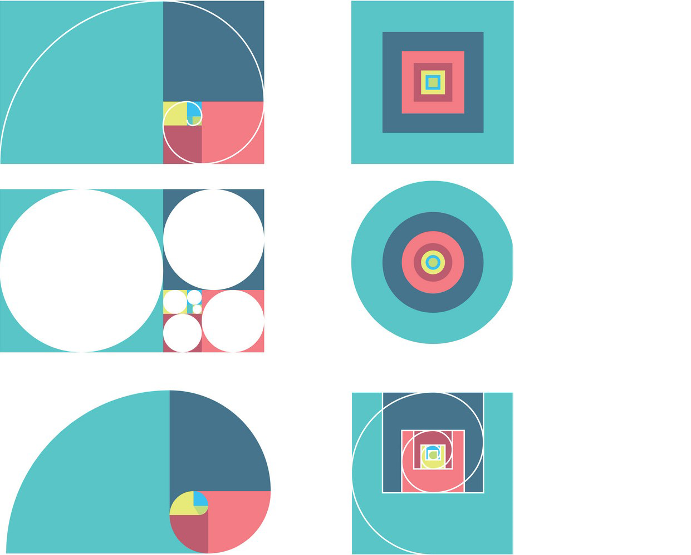
Найбільш повне визначення золотого перерізу свідчить, що менша частина відноситься до більшої, як більша до всього цілого. Приблизна його величина – 1,6180339887. В заокругленому відсотковому значенні пропорції частин цілого будуть співвідноситися як 62% до38% ( рис. 2).
Рис. 2. Пропорція золотого співвідношення

Slide 5
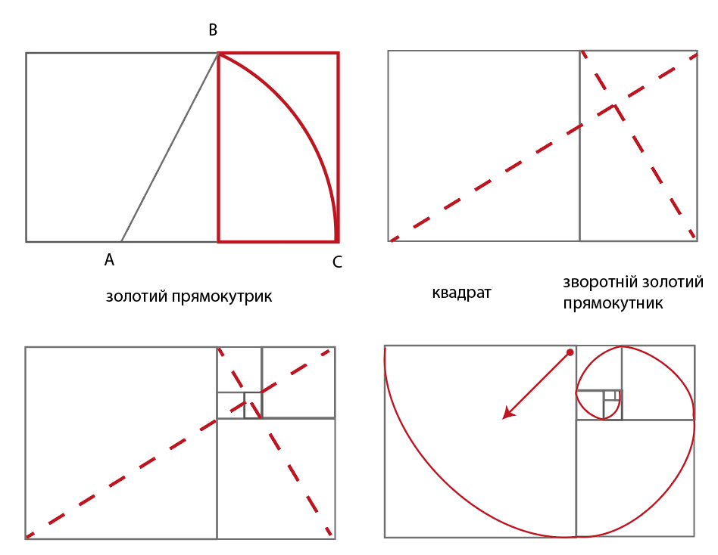
У світі мистецтва, архітектури і дизайну золотий перетин здобув приголомшливу репутацію. Великі генії, такі як Корбюзьє і Сальвадора Далі, використовували цю пропорцію у своїх роботах. Таке співвідношення сприймається як найбільш гармонічне (рис. 3).
Рис. 3. Схема побудови золотого перетину

Slide 6
Прагнучи відкрити таємниці ідеальних пропорцій, математики вирахували формулу, яка з'являється в більшості випадків на Землі. Визначають довжину меншого елемента, яку множать на золоте співвідношення (дорівнює 1,618). Тоді результатом буде ідеальна довжина більшого елемента (рис. 4).
Рис. 4. Схема пропорції золотого співвідношення

Slide 7
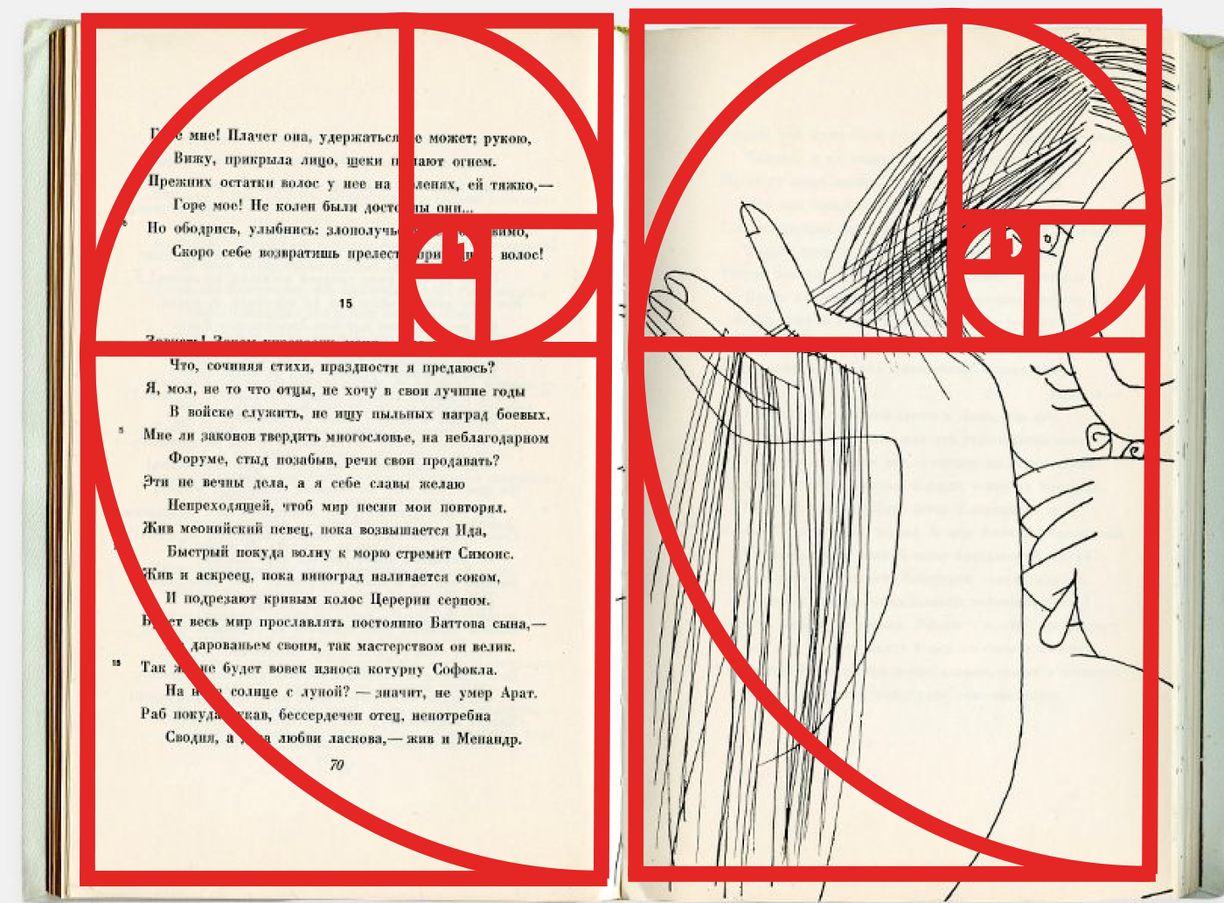
2. Використання золотого перетину в поліграфії
У поліграфії цей термін найчастіше відноситься до розміру сторінок, трактується для встановлення співвідношення довжин сторін 3:5, яке сприймається як найбільш гармонічне (рис. 5).
Рис. 5. Розміри сторінки із золотим співвідношенням

Slide 8
Щоб об'єднати всі компоненти в гармонійній композиції, поділяють макет на частини в співвідношенні 1:1.618, тоді розташовують контент в секторах відповідно до їх важливості. Приклад зображено на макеті (рис. 6).
Рис. 6. Палітурка із золотим співвідношенням

Slide 9
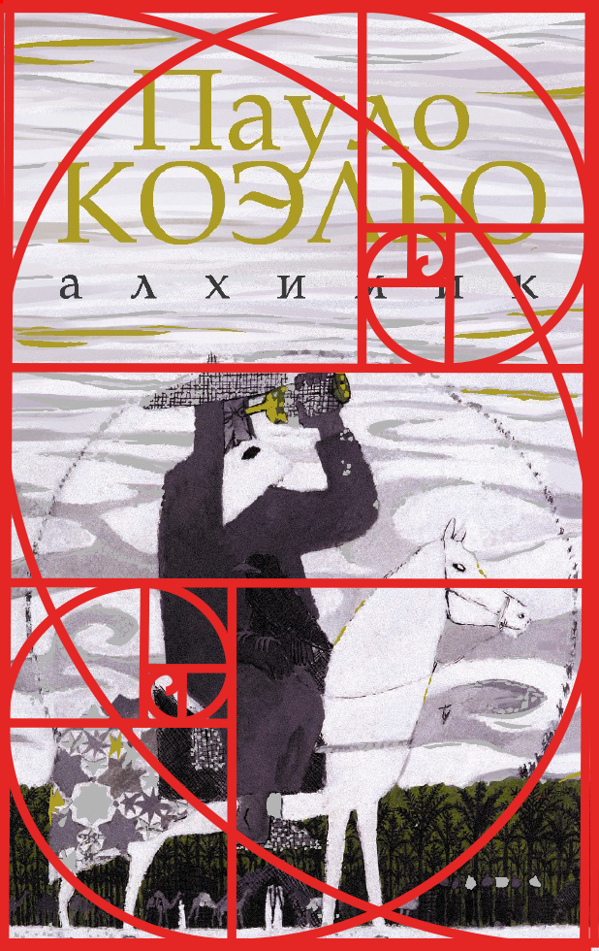
Приклад золотого перетину на палітурці до роману Паула Коельо «Алхі́мік» (рис. 7).
Рис. 7. Обкладинка із золотим співвідношенням

Slide 10
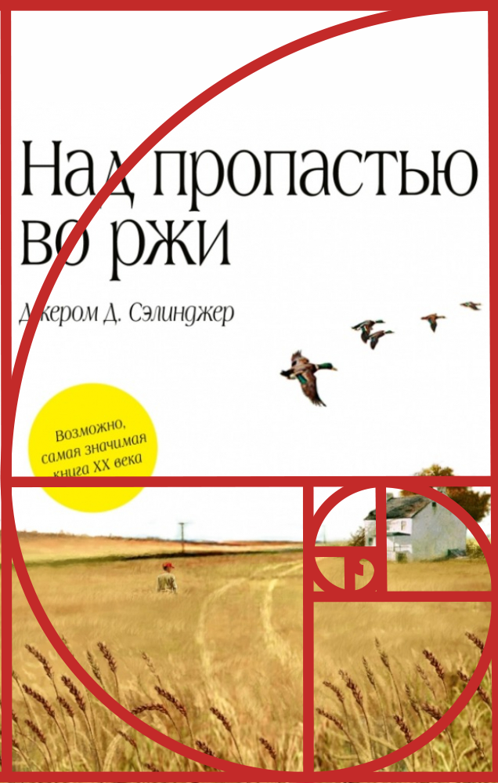
Рис. 1. Палітурка із золотим співвідношенням
Приклад золотого перетину для палітурки роману «Над прірвою у житі», Джерома Селінджера. (рис. 8).
Рис. 8. Обкладинка із золотим співвідношенням

Slide 11
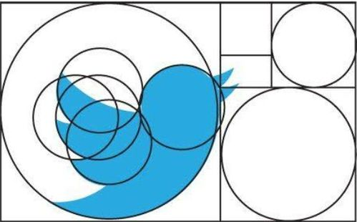
3. Золотий перетин в електронних виданнях
Золотий перетин використовують на етапі проектування макета з метою ефективного розміщення елементів, призначених для користувача інтерфейсу. Використання золотого перетину наведено на емблемі соціальної мережі «Twitter» (рис. 9).
Рис. 9. Емблема «Twitter»

Slide 12
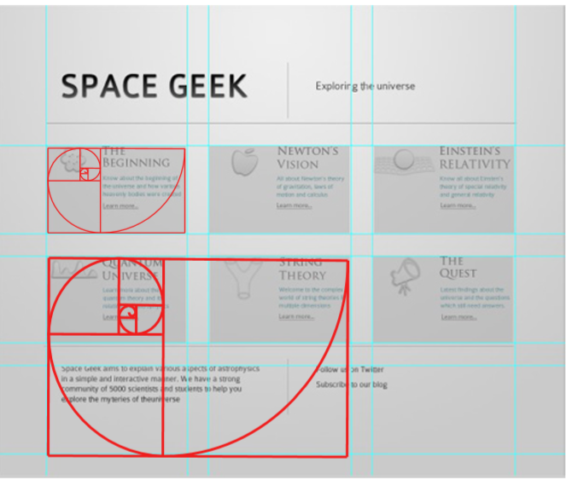
Макет складено із шести золотих прямокутників. Прямокутники мають розміри 299 х 185 пікселів (сторони утворюють золотий перетин, тобто 299/185=1,616). Велика кількість вільного простору, що оточує золотий прямокутник, створює спокійну і просту атмосферу, в якій кожен блок досягає своєї мети (рис. 10).
Рис. 10. Приклад макета сайту з використанням золотого перетину

Slide 13
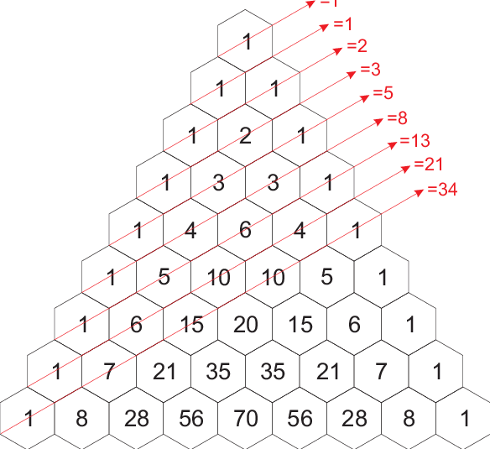
-1
4. Числа Фібоначчі
Кожне число у послідовності Фібоначчі – це сума двох чисел, які передують йому. Отже, ця послідовність виглядає так: 0, 1, 1, 2, 3, 5, 8, 13, 21, 34 тощо. Математичне рівняння, що описує число Фібоначчі: Xn + 2 = Xn + 1 + Xn (рис. 11).
Рис. 11. Числа Фібоначчі

Slide 14
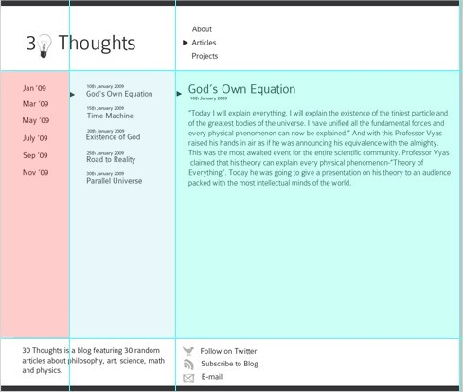
Обирається певна ширина бази першого блоку - наприклад, 90px. Потім, при визначенні розміру контейнера, потрібно помножити базову ширину на номер блоку з ряду Фібоначчі (1,2,3,5,8...). Залежно від розрахунків отримують значення, які є шириною блоків макета (рис. 12).
5. Застосування чисел Фіббоначі
Рис. 12. Макет сайту з використанням послідовності чисел Фібоначчі

Slide 15
Наприклад, перша колонка має ширину 180 пікселів (90 х 2), друга колонка має ширину 270 пікселів (90 х 3) і третя колонка має ширину 720 пікселів (90 х 8). Розмір шрифту також відповідає числу Фібоначчі. Заголовок сторінки має розмір 55px; заголовок статті 34px; а основний текст 21px (рис. ).
Рис. 12. Макет сайту з використанням послідовності чисел Фібоначчі

Slide 16
6. Висновки
Отже, існує багато способів розташування інформації, як на електронних носіях, так і на друкованих. Розглянуто використання Золотого перетину та чисел Фібоначчі у верстці.

Slide 17
7. Список літератури:
Азарова Л.Є. Структурна та фонетична побудова складних одиниць у концепції "золотої" пропорції : моногр. — Вінниця, 2001. — 283 с. — ISBN 966-621-072-X.
Азарова Л.Є. Складні слова в українській мові: структура, семантика, концепція "золотої" пропорції / Вінницький держ. техн. ун-т. — Вінниця. : УНІВЕРСУМ—Вінниця, 2000. — 222с. — ISBN 966-7199-92-4.
Воробьев Н.Н. Числа Фибоначчи: 6-е изд., доп. — М.: Наука. Гл. ред. физ.-мат. лит., 1992. — Вып.6 — 192 с. — (Популярные лекции по математике.)
Золотий переріз і неевклідова геометрія в науці та мистецтві / О.Я. Боднар. — Л.: Укр. технології, 2005. — 197 с. — ISBN 966-345-043-6.
Основи графічного дизайну : підруч. для студ. вищ. навч. закл. / М.Я. Куленко ; Київ. нац. ун-т буд-ва і архіт. — К.: Кондор, 2006. — 489 с. — ISBN 966-8251-66-0.
Петрович Д. Теоретики пропорций. : пер. с сербскохорв. / под ред. Ю.Л.Сопоцько. — М.: Стройиздат, 1979. — 192 с.

Slide 18
Дякую за увагу!

